Slide 1
Islam
ANS.

Slide 2

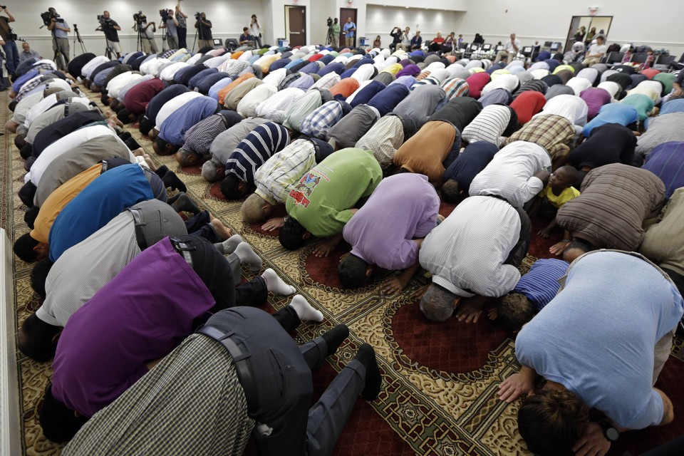
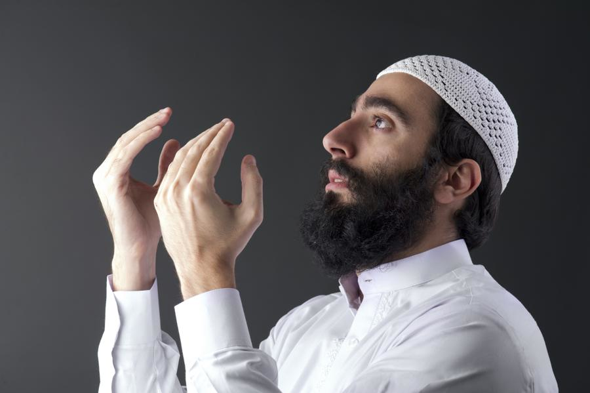
Hvad betyder islam?
Underkastelse
Hengivelse
En person, der følger islam, kaldes en muslim

Slide 3
Islams historiske kontekst
Hvorfor skal du vide noget om islams formative periode?
Historisk kontekst
Islam opstod i et bestemt område i en bestemt, historisk kontekst. Det er vigtigt at vide noget om denne sammenhæng, fordi det forklarer noget om religionens indhold.
På den arabiske halvø i Mekka var der en polyteistisk naturreligion centreret omkring kaba’en i Mekka.
Quraysh-klanen ejede kaba’en.
I Mekka var der også kristne og jøder.
Det er en den kontekst, at islam opstår (udefra-synsvinkel) eller genopdages (indefra-synsvinkel).

Slide 4
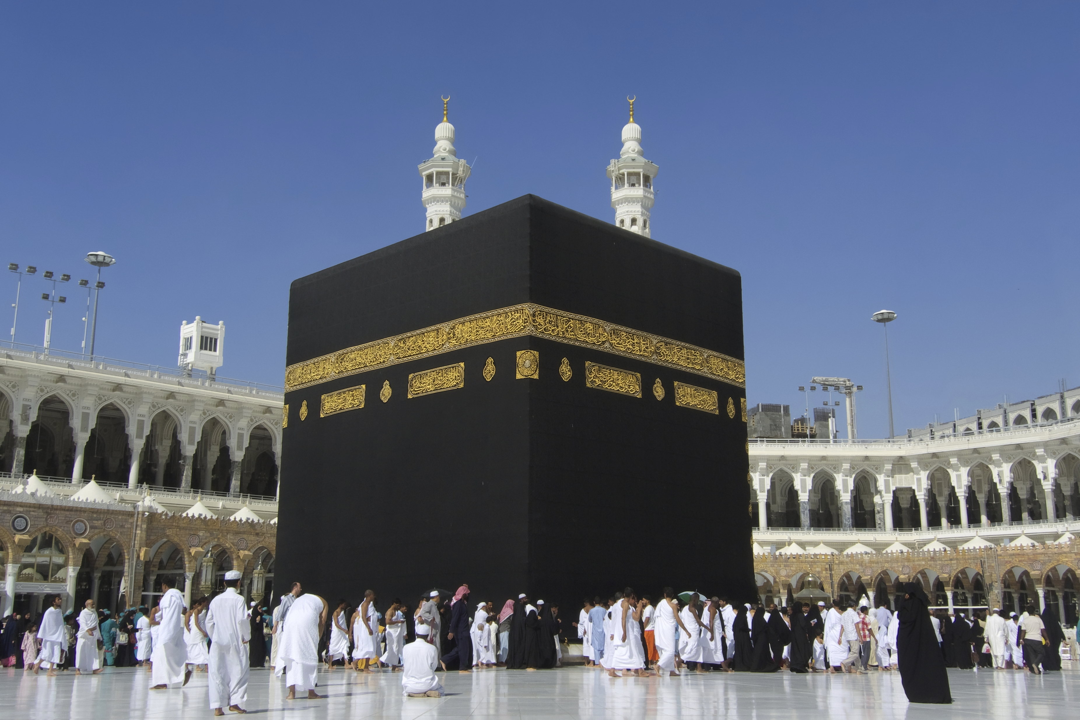
Kaba’en i Mekka

Slide 5
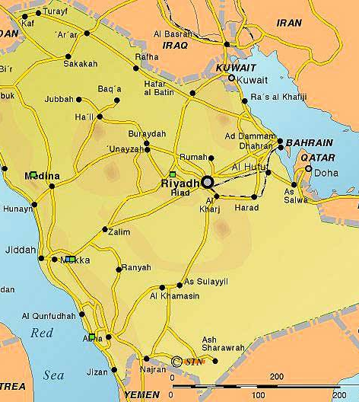
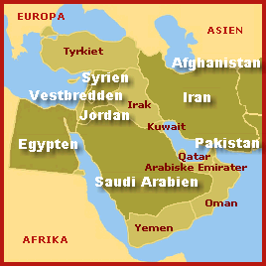
Hvor opstod islam geografisk set?

Slide 6
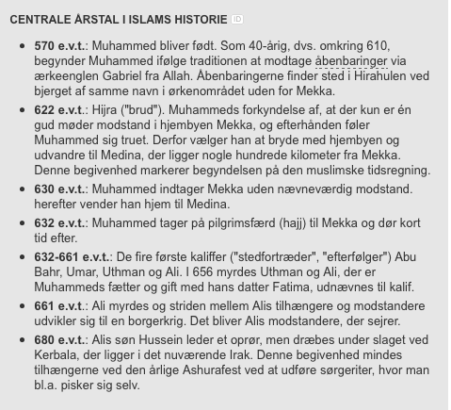
Vigtige årstal. Islams formative periode.

Slide 7
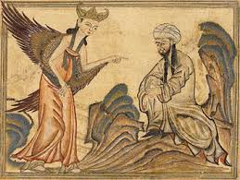
Koranen åbenbares for Muhammed
Åbenbaringer i Mekka 610-622 (suraer med fokus på dogmer om paradis, helvede, dommedag og gudsopfattelse).
Åbenbaringer i Medina 622-632 (suraer med fokus på etik og leveregler).
Koranens sprog er arabisk.
114 suraer i Koranen.

Slide 8
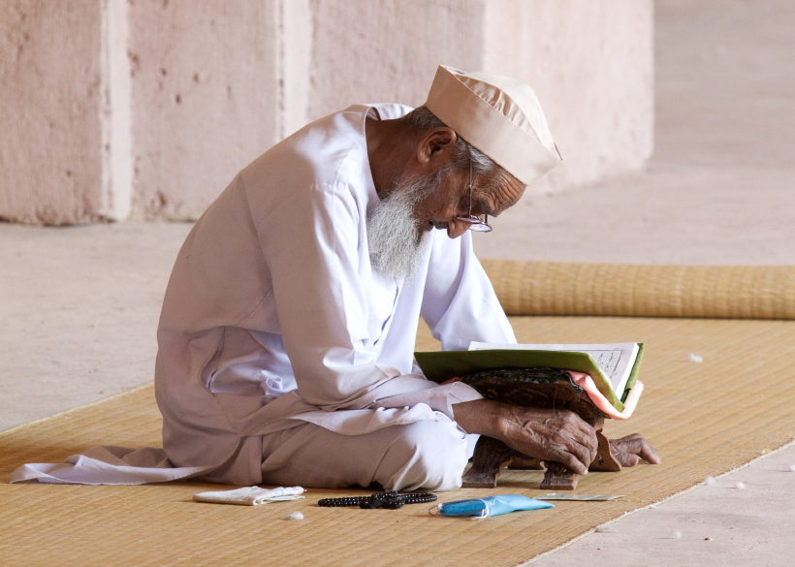
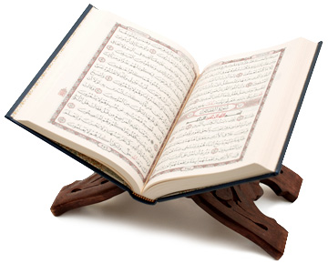
Koranen
Det vigtigste helligskrift i islam.
Koran = at læse, at recitere.
Det er Allah, der taler i Koranen (indefra-syn).
Koranen er identisk med den himmelske koran (indefra-syn).
Koranen er skrevet af Muhammed og evt. andre (udefra-syn).
Koranen er et religionshistorisk opgør med forskellige religioner: Jødedom, kristendom og den polyteistiske naturreligion, der var centreret omkring kaba’en (udefra-syn).

Slide 9
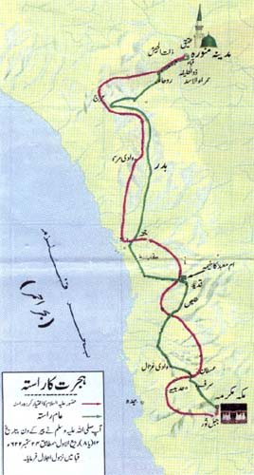
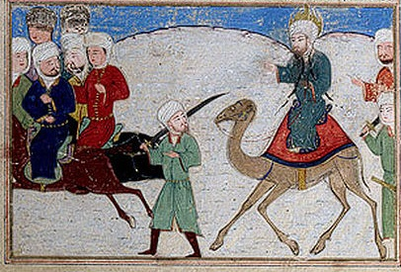
Udvandringen (hijra) 622= år 1 i islamisk kalender
Muhammed fortæller om sine
åbenbaringer, men bliver hånet
og forfulgt i Mekka.
Kun få tilhængere.
Derfor udvandrer de til Medina.

Slide 10
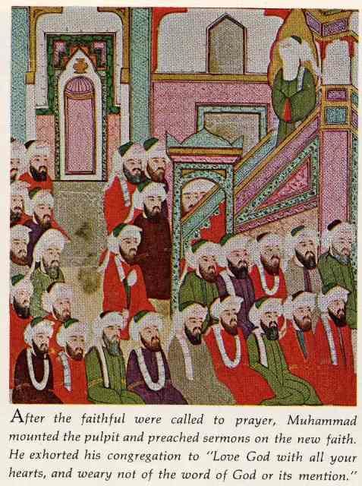
Umma i Medina
Umma=de troendes fællesskab.
Muhammed som leder.
I Medina bor der også jøder, som
Muhammed må forholde sig til.
Muhammed fører krig mod Mekka
og vinder krigen .
Muhammed bliver til sidst leder af
hele Arabien.

Slide 11
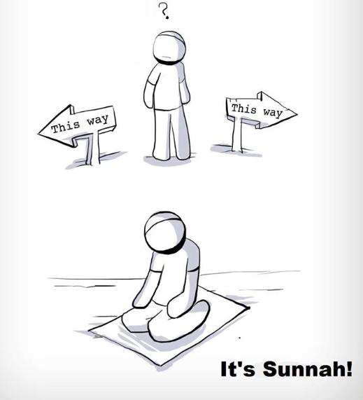
Hadith
Det næst-vigtigste helligskrift i islam.
Ikke guddommeligt skrift.
Her står, hvad profeten Muhammed – inspireret af Gud – skulle have sagt, gjort, påbudt eller forbudt ved forskellige lejligheder. Hadith er profetens sunna=sædvane.
Der findes mange hadith-samlinger; de mest anerkendte er Hadith Bukhari og Hadith Muslim.
En hadith består af en overleveringskæde fx ”Abdullah, søn af Amr Bin Al Aas har udtalt, at Allahs sendebud har sagt: ……” og en sag.

Slide 12
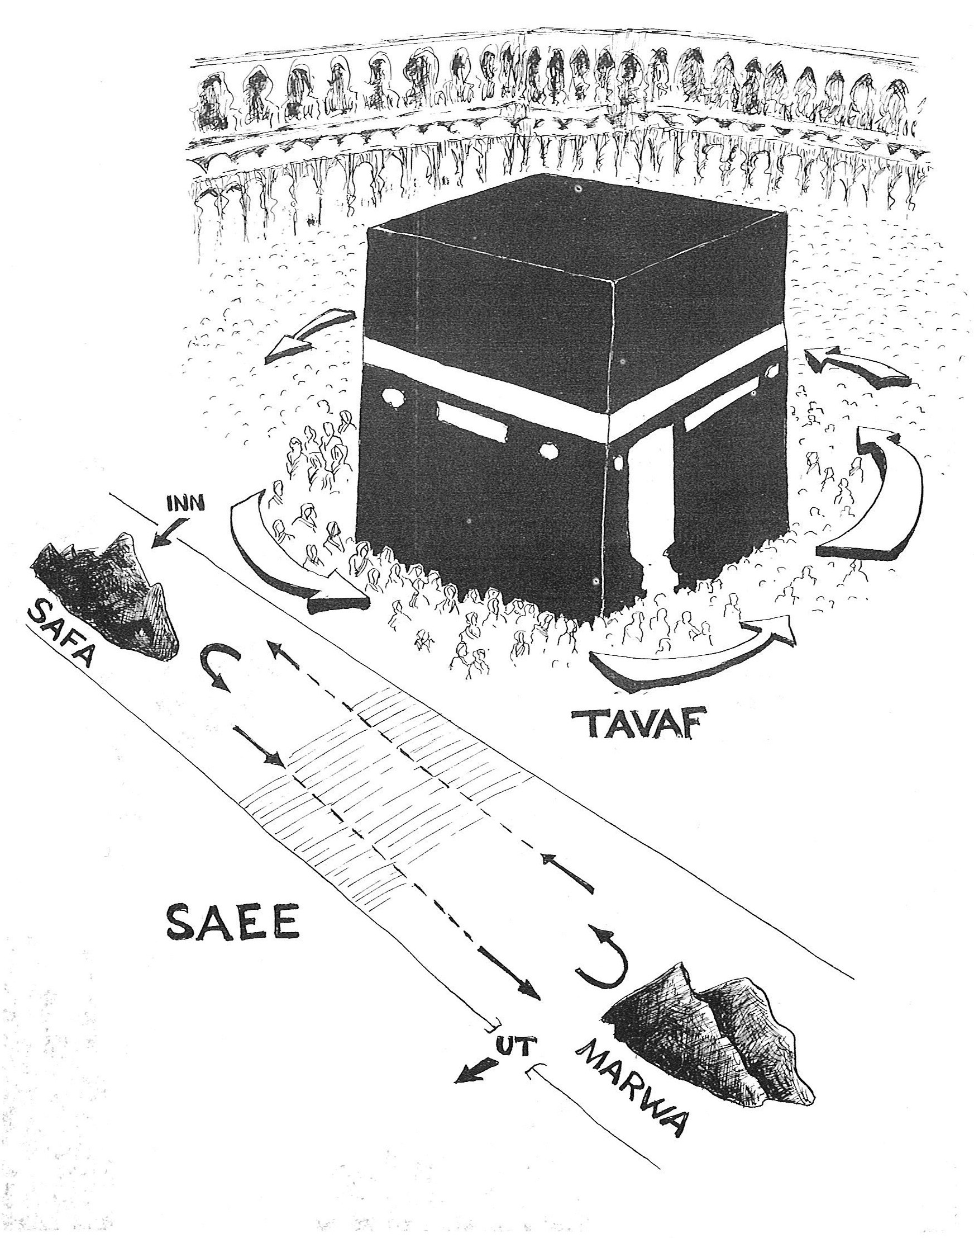
Muhammeds valfart 622.

Slide 13
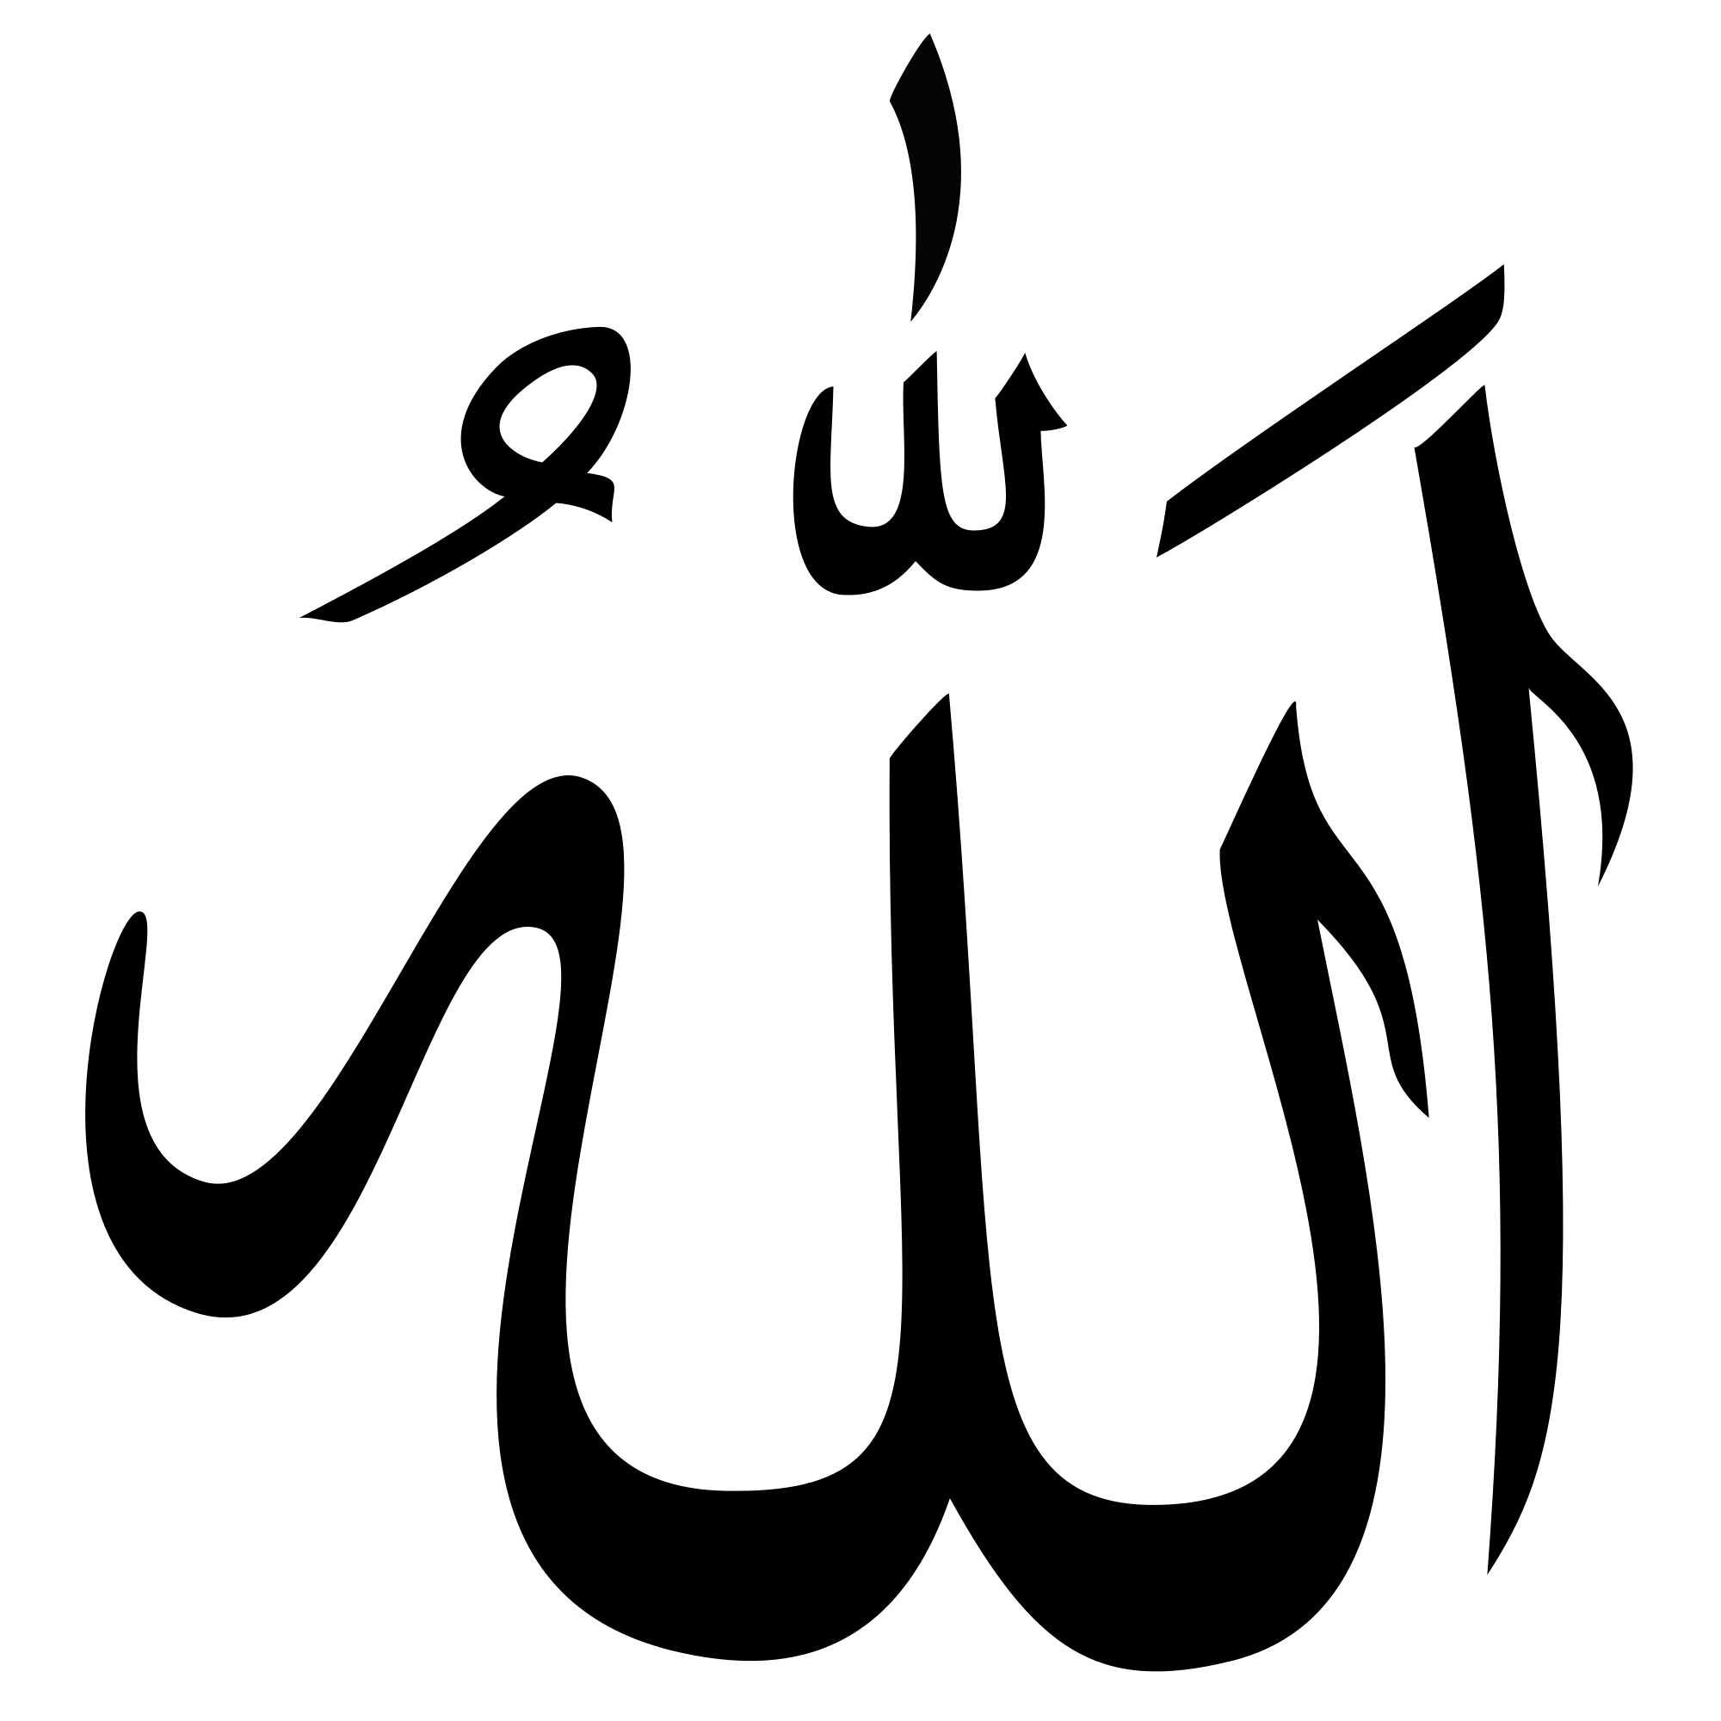
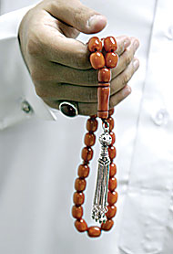
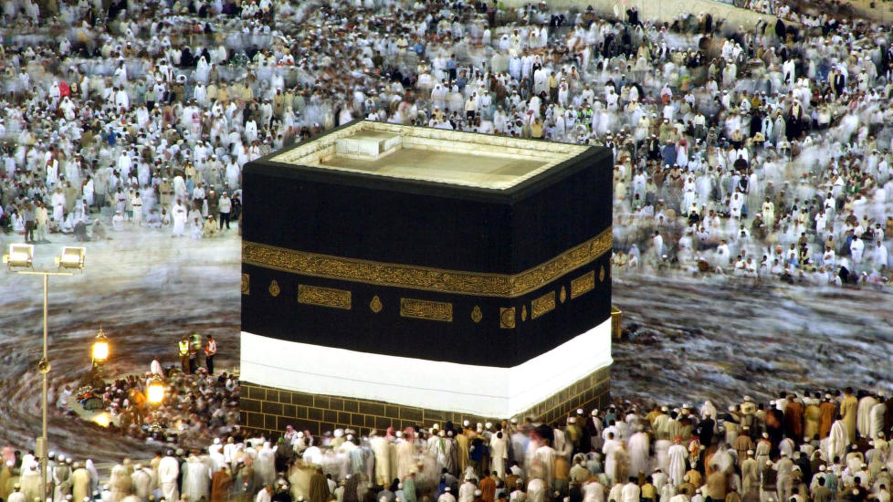
Gudsopfattelse (en del af iman/troen)
Monoteisme, der er én gud.
Allah=Guden. Allah har 100 navne; man kender de 99.
Tawhid er troen på Guds (Allahs) enhed.
Gud er skaber, dommer, alvidende, barmhjertig og ikke menneskelig. Allahu akbar = Allah er størst.
Kaba’en er et helligsted, hvor man dyrker Allah.
Gud er menneskets herre.

Slide 14
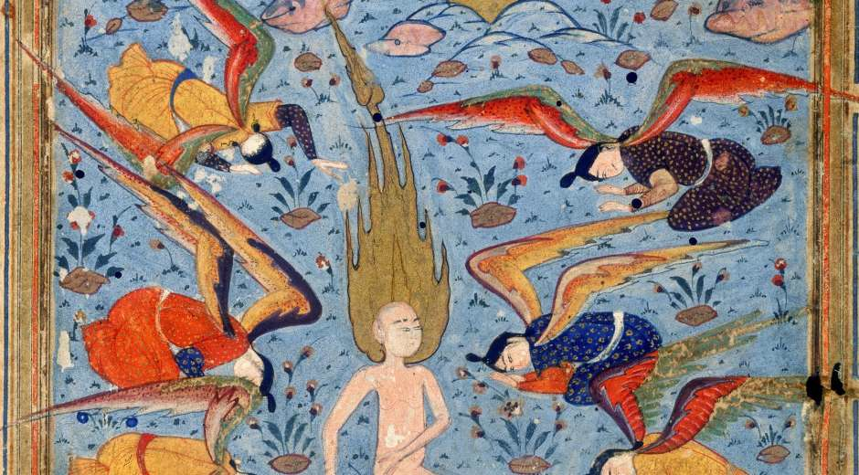

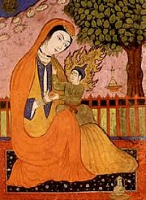
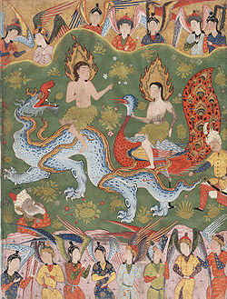
Andre trosforestillinger (iman/troen)
Engle er skabt af lys.
Djinner er skabt af ild.
Mennesker er skabt af jord.
Dommedag: Paradis eller helvede.
Gud sender profeter (fx Adam, Ibrahim, Musa, Isa osv.)

Slide 15
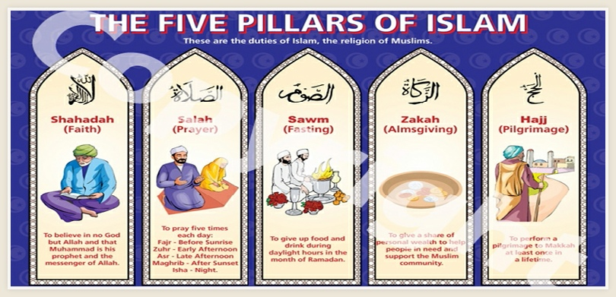
De 5 søjler (ibadat=pligter)

Slide 16
Retninger
Ca. 85% sunni.
Ca. 15% shia.
Sufisme.

